Slide 1
Degré supérieur
Option langues
Athénée Royal de Waterloo

Slide 2
Option du 3ème degré
Renforce et approfondis tes connaissances en anglais et néerlandais!
  4 heures + 2 heures de P.E.S (Préparation aux Etudes Supérieures)
Apprends une 3ème langue étrangère à L’ARW
  L’espagnol pour son caractère international et sa popularité auprès des francophones.

Slide 3
Choisir l’option:
Pour qui?
Tu aimes les langues modernes?
Tu es à l’aise en langues étrangères, souhaites aller plus loin et te dépasser?
Tu es motivé(e) pour fournir un travail conséquent pour améliorer efficacement ton niveau ET en anglais, ET en néerlandais ET en espagnol?
  ATTENTION, apprendre une langue exige beaucoup de rigueur, de régularité et d’autonomie… 3 langues, c’est 3 fois le travail!

Slide 4


En quoi consiste le programme?
Conformément à ce qu’exige la Communauté Française, nos cours sont élaborés et axés sur les 4 compétences langagières:
ECRIRE, LIRE, PARLER ET ECOUTER
Ces dernières sont travaillées sur base de documents authentiques et les cours sont dispensés dans la langue cible pour accroitre l’exposition des élèves à cette dernière.

Slide 5
Le renforcement, ou P.E.S. c’est…
Un complément de 2h de cours de langues germaniques par semaine
Pour aller plus loin, sortir du carcan d’un cours traditionnel
  Voyages et/ou excursions en immersion en Angleterre, en Flandre , en Espagne,
  Réalisation de projets divers (type court-métrage bilingue, création de jeu de société, ...)
  Analyse plus approfondie de la littérature et/ou du cinéma anglo-, néerlandophones

Slide 6
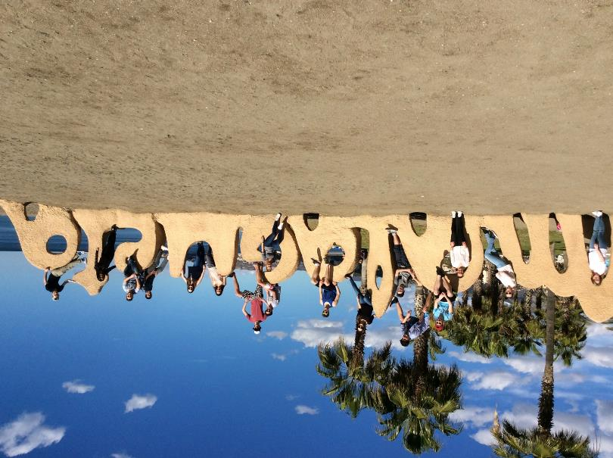
PHOTOS DES VOYAGES

Slide 7
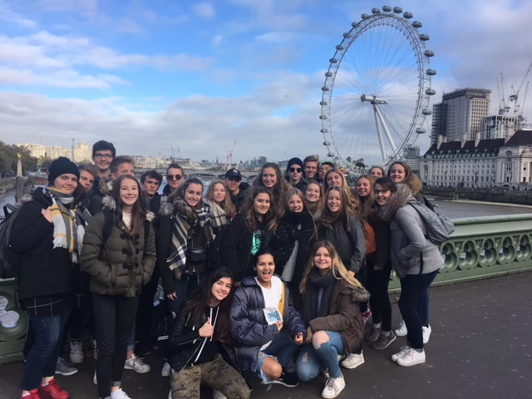
Immersion au Royaume-Uni

Slide 8
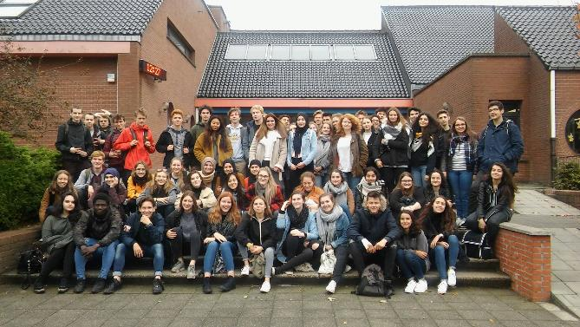
Journées avec les élèves de l’échange linguistique

Slide 9
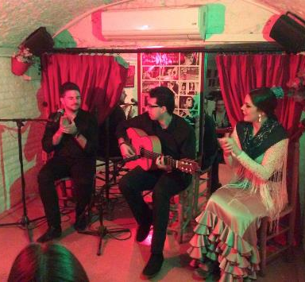

City trip à Granada

Slide 10
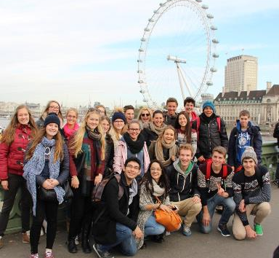
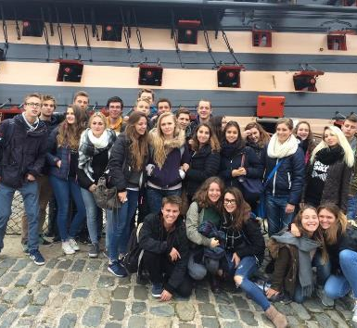
Londres - Portsmouth

Slide 11
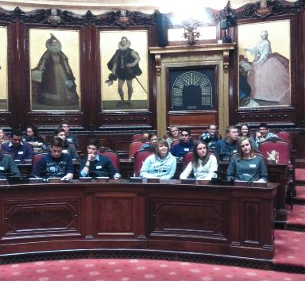
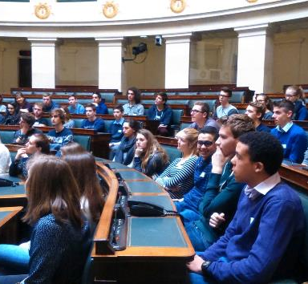
Une journée au Sénat

Slide 12
Echange avec les 5e et 6e de l’Athénée Royal de Termonde

Slide 13
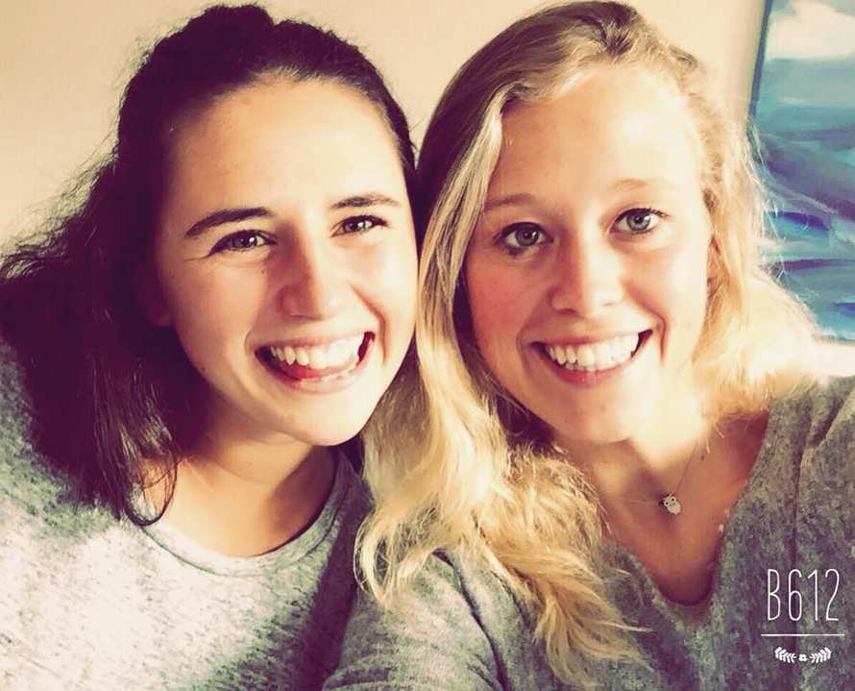
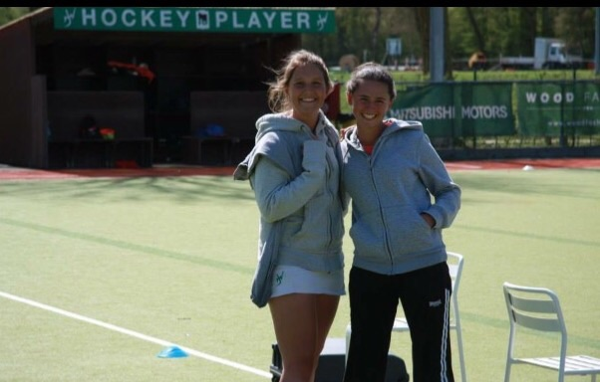
Hallo iedereen,
Ik heet charlotte ryckaert en ik ben 17 jaar oud sinds 9 oktober. Ik heb één zus, één broer en één tweelingbroer. Ik studeer talen en ik hou van Spaans. Ik speel al 11 jaar hockey en geef ik vaak les aan jongeren. Tijdens het weekend ga ik graag uit met mijn vriendinnen om een glas te gaan drinken

Slide 14
Parce que les langues, c’est essentiel…
Nous mettons tout en œuvre pour dispenser un enseignement de qualité où les exigences sont élevées, les thèmes abordés proches des élèves et les approches multiples! Le tout chapeauté par une équipe éducative dynamique et motivée!

